Slide 1






Slide 2

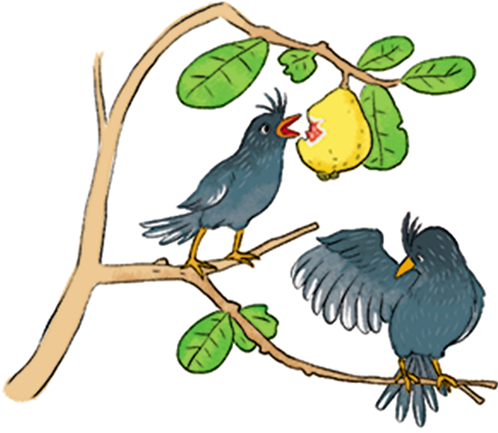
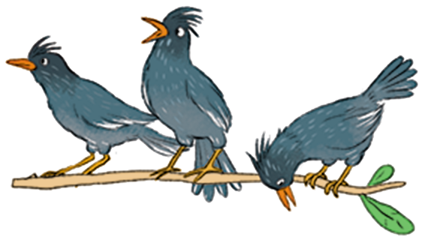
?
2
?
<
3
?
hai bé hơn ba

Slide 3
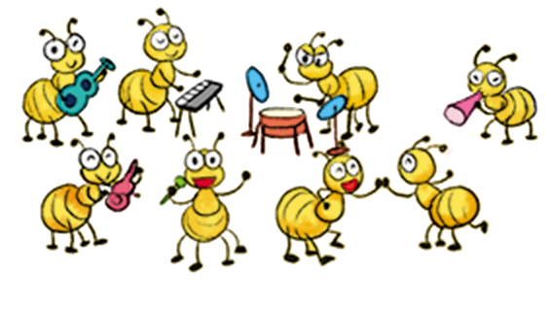
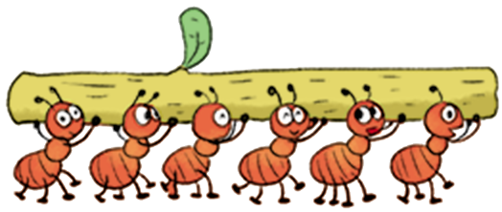
?
6
?
<
8
?
sáu bé hơn tám

Slide 4
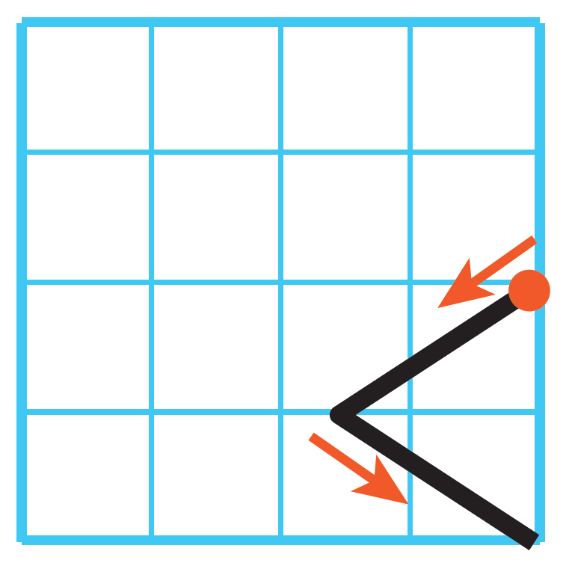
1
Tập viết dấu <.

Slide 5

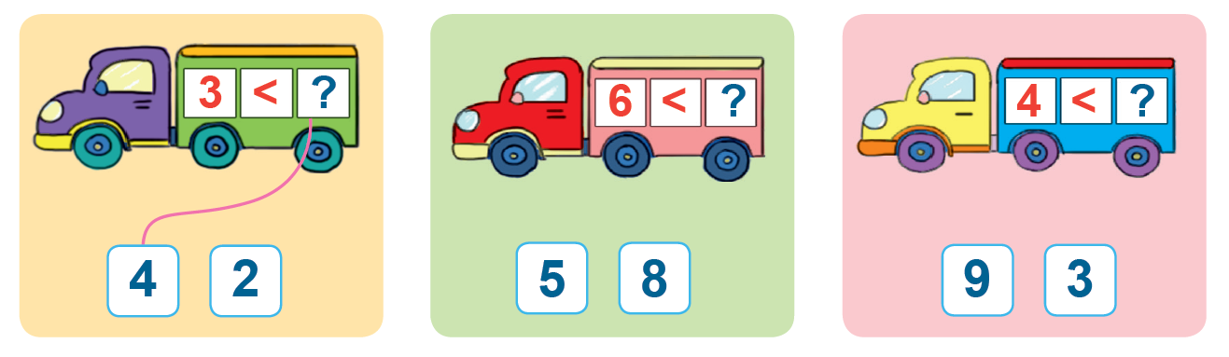
2
Tìm số thích hợp.

Slide 6
2
Tìm số thích hợp.

Slide 7
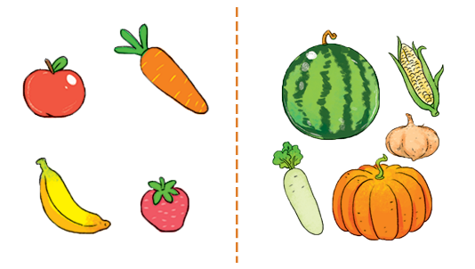
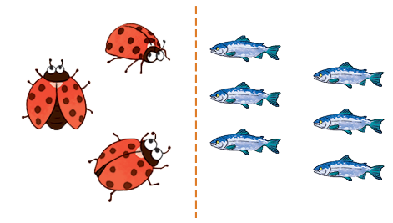
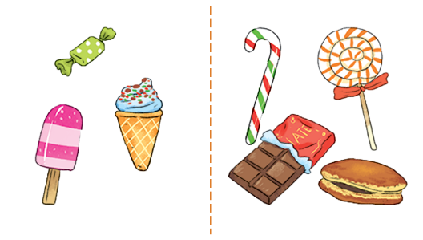

3
So sánh (theo mẫu).

Slide 8
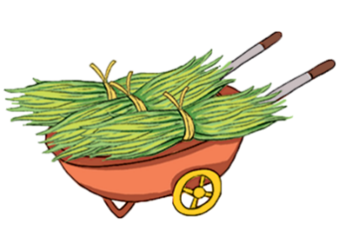
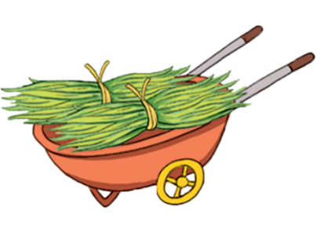
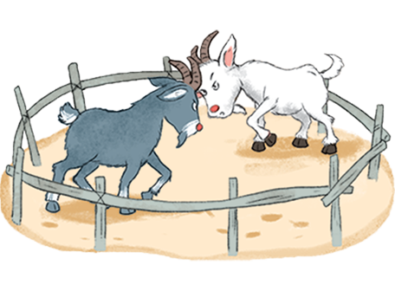
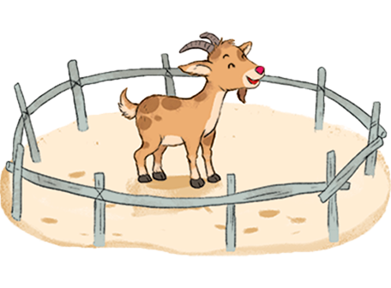
4
Cho mỗi chuồng một xe cỏ để số dê trong chuồng ít hơn số bó cỏ.
3
2
1
2
Notes:
Bấm vào bó cỏ

